Slide 1



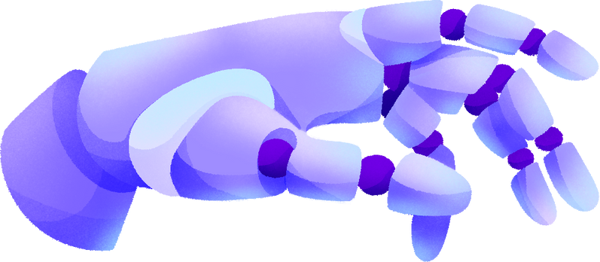
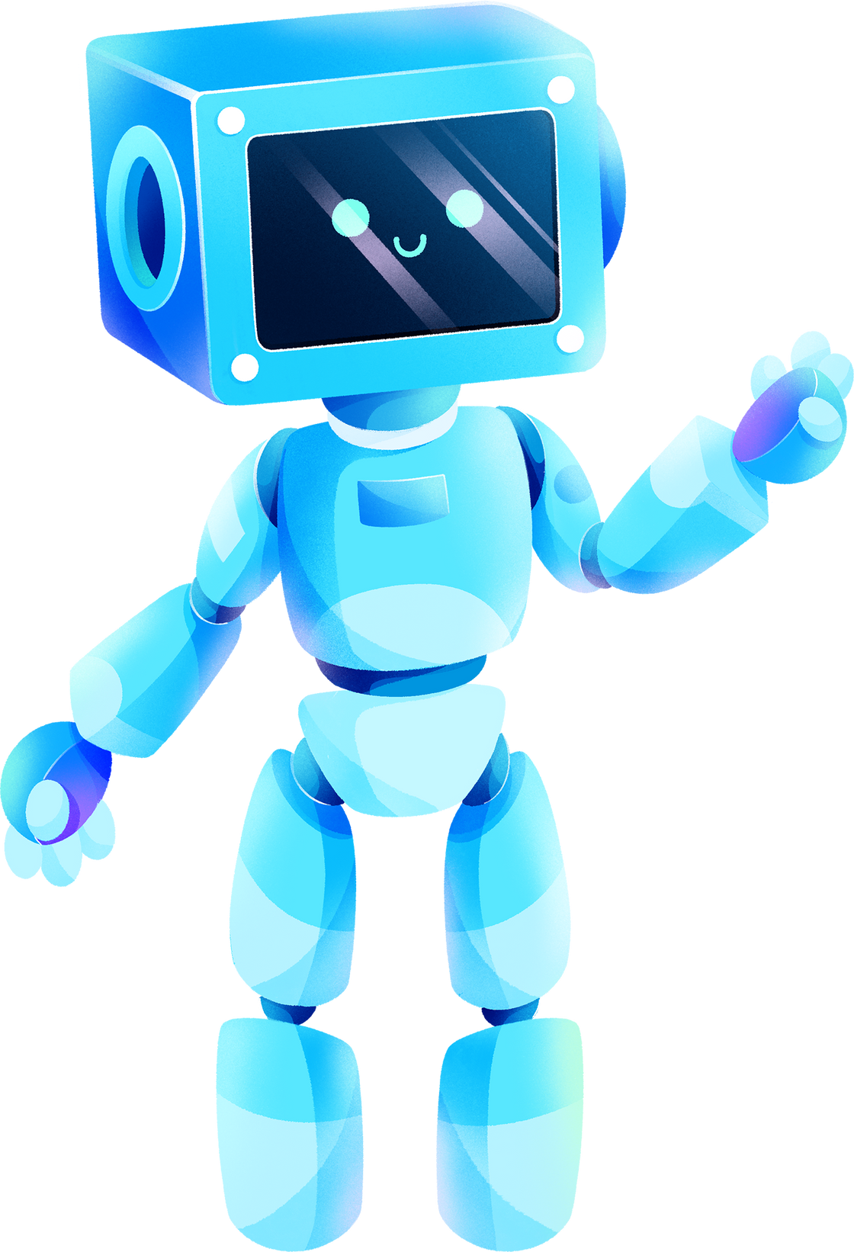
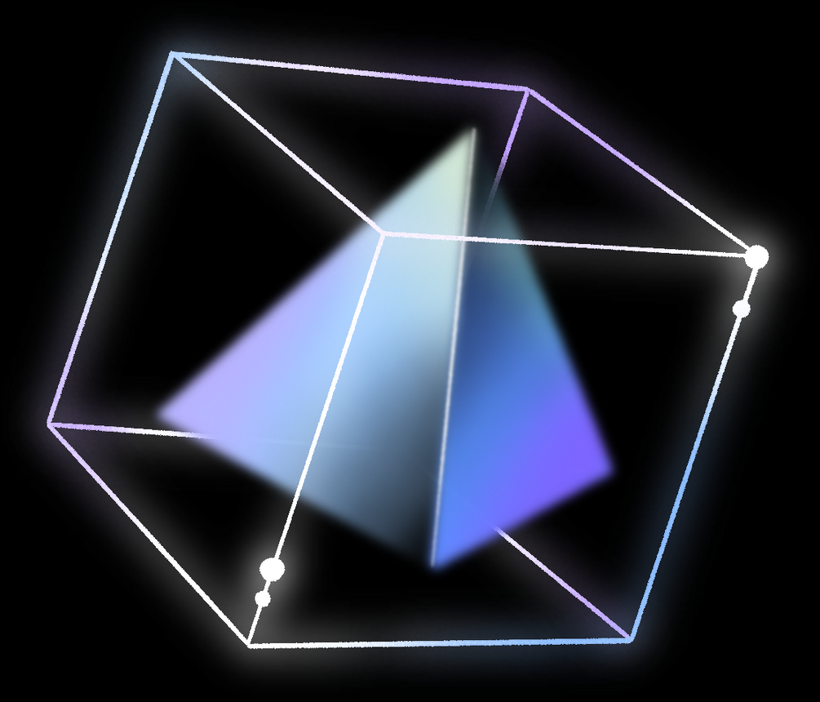
CIFAR-10
IMAGE CLASSIFICATION
SILA AKKAYA

Slide 2
KONU BAŞLIKLARI
Projenin Amacı
CIFAR-10 Veri Seti
Kullanılan Yöntemler
Deney Sonuçları
Tartışma
Sonuç

Slide 3

PROJENIN AMACI
Bu projenin amacı, CIFAR-10 veri setindeki görüntüleri sınıflandırmak için çeşitli makine öğrenmesi ve derin öğrenme modellerini kullanarak model performansını değerlendirmektir. CIFAR-10 veri seti, 10 farklı sınıfta 60.000 renkli görüntü içerir ve her sınıf 6.000 görüntüden oluşur. Modellerin performansını karşılaştırmak ve en iyi sonuçları elde etmek için değerlendirme metrikleri kullanılmıştır.

Slide 4
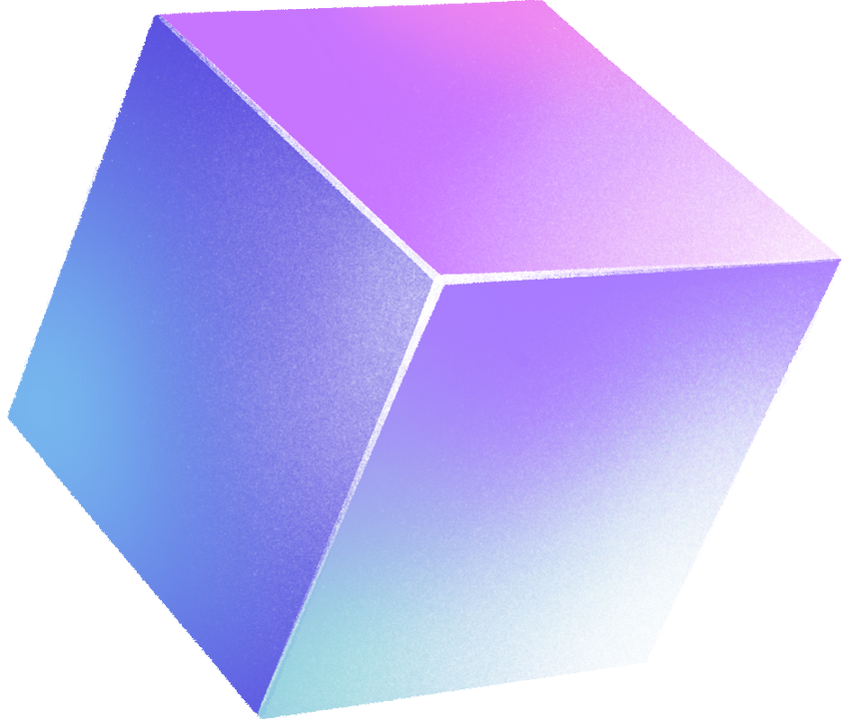

CIFAR10 VERI SETI
Veri Setinin İçeriği
Toplam Görüntü Sayısı: 60,000
-Eğitim Seti: 50,000 görüntü
-Test Seti: 10,000 görüntü
Görüntü Boyutu: 32x32 piksel
Renk Kanalları: 3 (RGB)
Sınıf Sayısı: 10
-Her Sınıftaki Görüntü Sayısı: 6,000
Uygulama Alanları
CIFAR-10 veri seti, kolay erişilebilir olması, dengeli sınıf dağılımı ve küçük boyutlu görüntüler içermesi nedeniyle eğitim ve araştırma amaçlı projelerde yaygın olarak kullanılır.

Slide 5

KULLANILAN YÖNTEMLER
01
02
03
04
KÜTÜPHANELERIN YÜKLENMESI
VERI ÖN İŞLEME
MODEL EĞITIMI
MODEL DEĞERLENDIRME
CIFAR-10 veri seti yüklendi.
Veriler normalize edildi.
Veriler eğitim, doğrulama ve test setlerine bölündü.
Görüntüler düzleştirildi (flatten)
Support Vector Machine (SVM)
K-Nearest Neighbors (KNN)
Derin Öğrenme (Yapay Sinir Ağları)
Doğruluk (Accuracy)
Kesinlik (Precision)
Geri Çağırma (Recall)
F1 Skoru (F1 Score)

Slide 6







DENEY SONUÇLARI
K-NEAREST NEIGHBORS (KNN)
SUPPORT VECTOR MACHINE (SVM)
DERIN ÖĞRENME (YAPAY SINIR AĞLARI)
Accuracy: 0.322
Precision: 0.423
Recall: 0.322
F1 Score: 0.308
Accuracy: 0.429
Precision: 0.427
Recall: 0.429
F1 Score: 0.426
Accuracy: 0.426
Precision: 0.425
Recall: 0.426
F1 Score: 0.421

Slide 7


TARTIŞMA

Slide 8
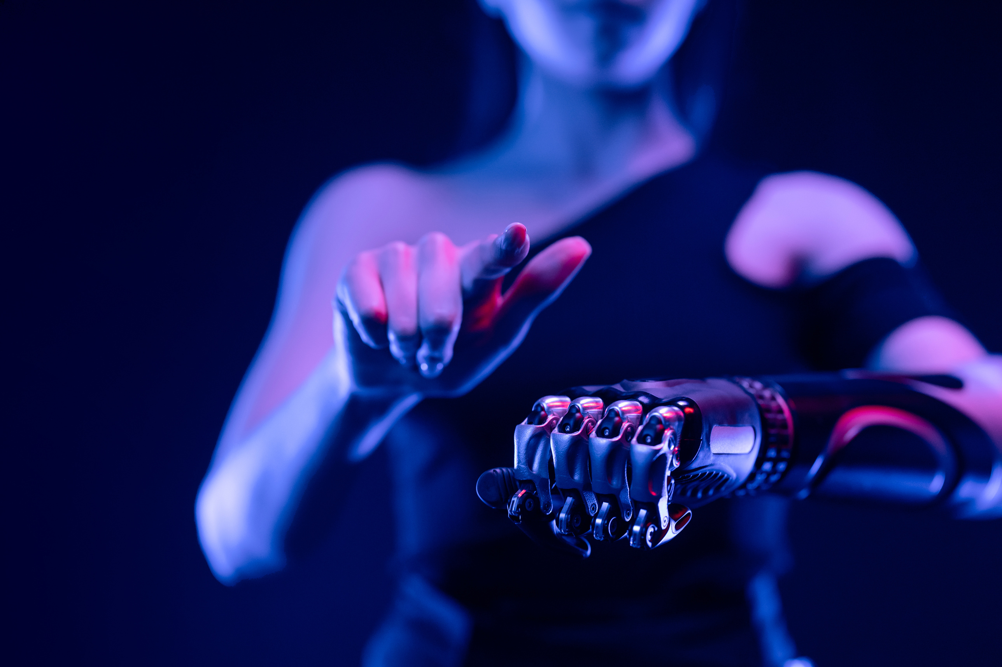

TARTIŞMA
Derin öğrenme modeli, diğer makine öğrenme modellerine göre daha yüksek doğruluk, kesinlik, geri çağırma ve F1 skoru sağlamıştır.
KNN, hesaplama yoğunluğundan dolayı büyük veri setlerinde daha yavaş çalışmaktadır ve bu veri setinde en düşük performansı göstermiştir.
SVM modeli de iyi performans göstermiştir, ancak derin öğrenme modelinin gerisinde kalmıştır.
Verilerin normalize edilmesi ve doğru şekilde işlenmesi, model performansında önemli bir rol oynamaktadır.

Slide 9




SONUÇ
CIFAR-10 veri setinde görüntü sınıflandırma problemi için çeşitli modellerin performansı karşılaştırılmıştır. Derin öğrenme modelleri, yüksek doğruluk ve diğer metriklerde üstün performans göstermiştir. Ancak, diğer makine öğrenme modelleri de önemli sonuçlar sağlamıştır ve belirli senaryolarda tercih edilebilir.
01
Proje kapsamında elde edilen bulgular, görüntü sınıflandırma problemleri için farklı yaklaşımlar ve yöntemler kullanarak model performansını optimize etmenin önemini vurgulamaktadır. Gelecek çalışmalarda, daha karmaşık derin öğrenme modelleri ve hiperparametre optimizasyonları ile performansın daha da artırılması hedeflenebilir.
02

Slide 10

TEŞEKKÜRLER

